Slide 1
«Формирование математической грамотности младших школьников через интеграцию урочной и внеурочной деятельности»
Лазарева Светлана Александровна,
учитель начальных классов
МАОУ СОШ № 8,
г. Шарыпово 2025г.

Slide 2
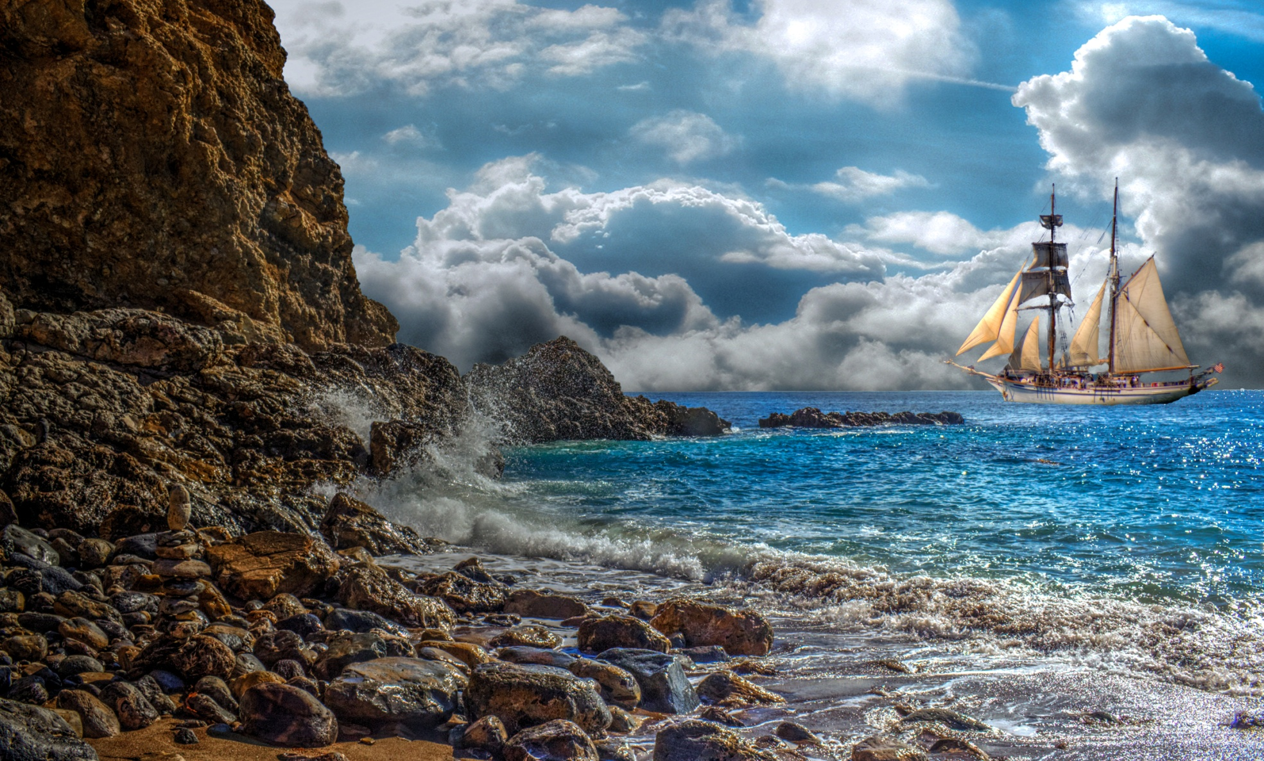
Притча

Slide 3
Цель мастер - класса:
Ознакомление педагогов с заданиями для развития математической грамотности младших школьников через интеграцию уроков математики и внеурочных занятий.

Slide 4
Задачи мастер - класса:
показать необходимость использования в работе с обучающимися заданий для развития математической грамотности;
способствовать повышению мастерства учителя к овладению заданий на развитие математической грамотности обучающихся;
содействовать профессиональному общению;
вызвать желание к сотрудничеству, взаимопониманию.

Slide 5
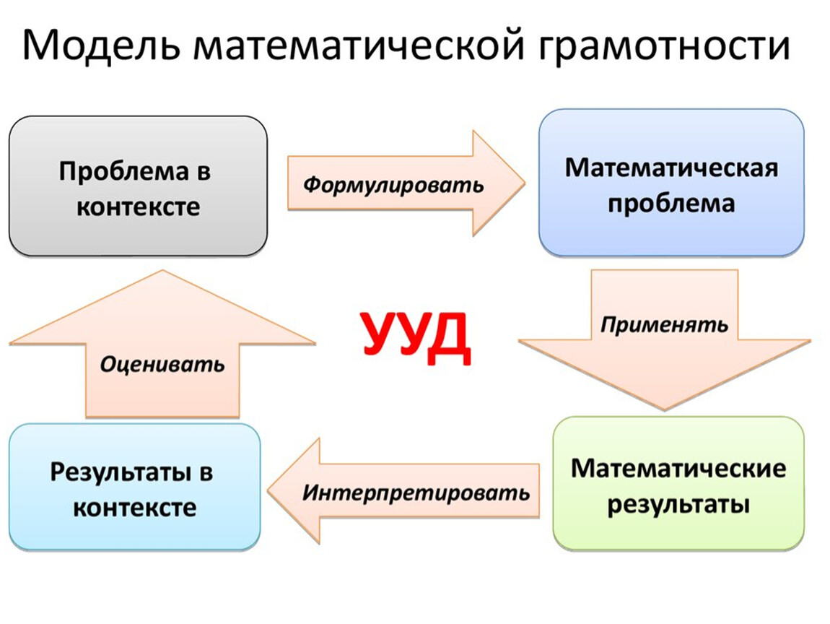
Математическая грамотность

Slide 6
1 группа – задачи, в которых требуется воспроизвести факты и методы, выполнить вычисления;
2 группа – задачи, в которых требуется установить связи и интегрировать материал из разных областей математики;
3 группа – задачи, в которых требуется выделить в жизненных ситуациях проблему, решаемую средствами математики, построить модель решения.

Slide 7
Компетентностные задачи по математике
Практические задачи
Нестандартные задачи
Комбинаторные задачи
Объяснение математических понятий с помощью предметных действий
Математические игры
Образовательные платформы

Slide 8
Виды работ с задачами
1. Работа над задачей.
2. Решение задач разными способами.
3.Представление ситуации, описанной в задачи и её моделирование:
а) с помощью отрезков; б) с помощью рисунка; в) с помощью чертежа.
4. Разбивка текста задачи на значимые части.
5. Решение задач с недостающими или лишними данными.
6. Самостоятельное составление задач учениками.
7. Объяснение готового решения задачи.
8. Изменение вопроса задачи.
9. Составление разных выражений к данным задачам
10. Выбор выражений, которые являются решением задачи.
11. Выбор способа записи решения задачи
12. Использование приема сравнения задач и их решений..
13. Выбор решения из двух предложенных
14. Изменение условия задачи так, чтобы задача решалась другим действием.
15. Закончить решение задачи.
16. Составление аналогичной задачи с измененными данными.
17. Составление и решение обратных задач.
Загадки с подвохом.doc

Slide 9
Результаты анкетирования
1. Какие задания тебе интересно делать на уроке?
А) работать с учебником – 29%
Б) составлять схемы, графики, таблицы – 27%
В) самому придумывать задания или вопрос – 44%
2. Что для тебя важно при выполнении заданий?
А) задание должно быть интересным, связанным с жизнью – 34%
Б) консультация учителя – 22%
В) не потратить много времени на выполнение заданий – 15%
Г) возможность выполнения совместно с одноклассником – 29%
3. Интересно ли тебе выполнять задания на бланках?
да – 57% нет – 28% без разницы – 17%

Slide 10
Благодарю за сотрудничество!

